Slide 1
Đo độ dài

Slide 2
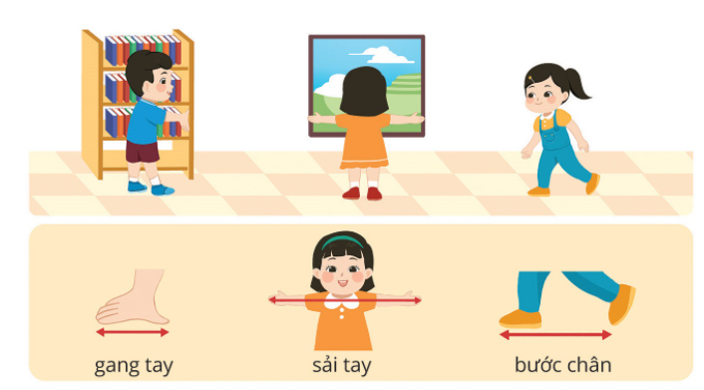

Slide 3
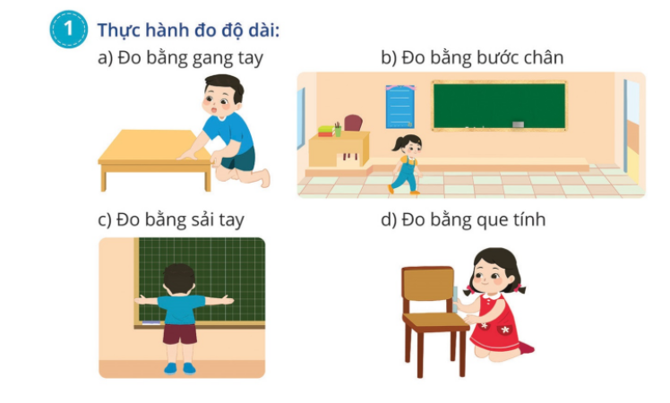

Slide 4
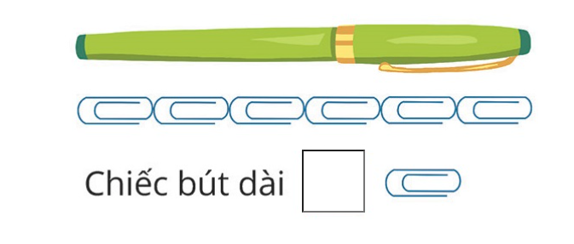
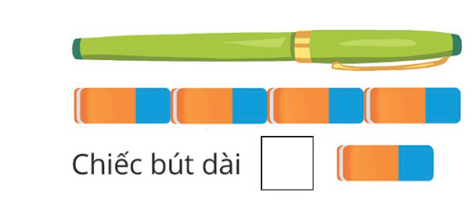
2. Số ?
6
4

Slide 5
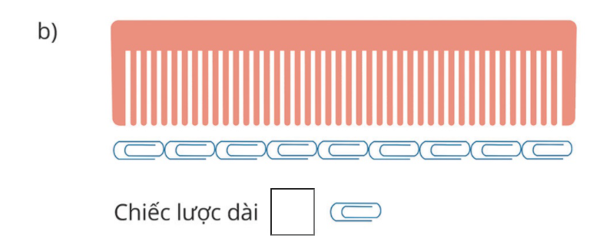
9

Slide 6
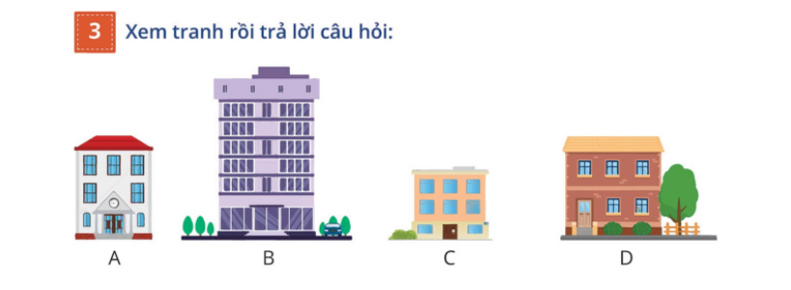
a. Tòa nhà nào cao nhất?
a. Tòa nhà nào thấp nhất?
a. Tòa nhà A thấp hơn tòa nhà nào
Tòa nhà B

Slide 7
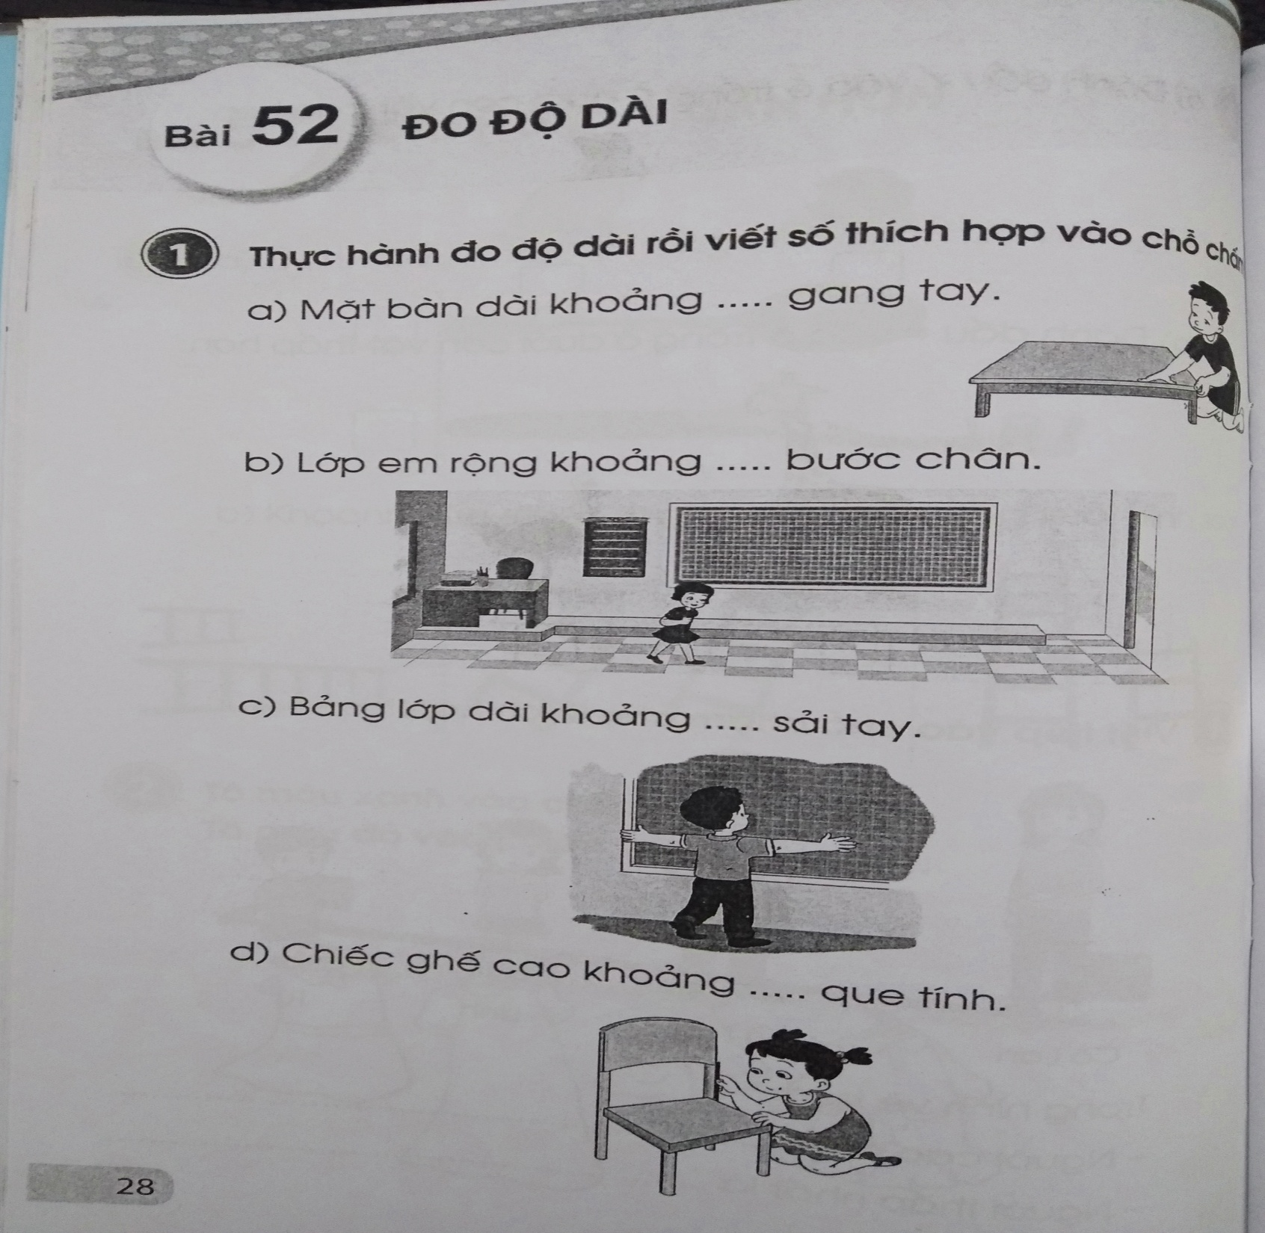

Slide 8
6
4
9

Slide 9
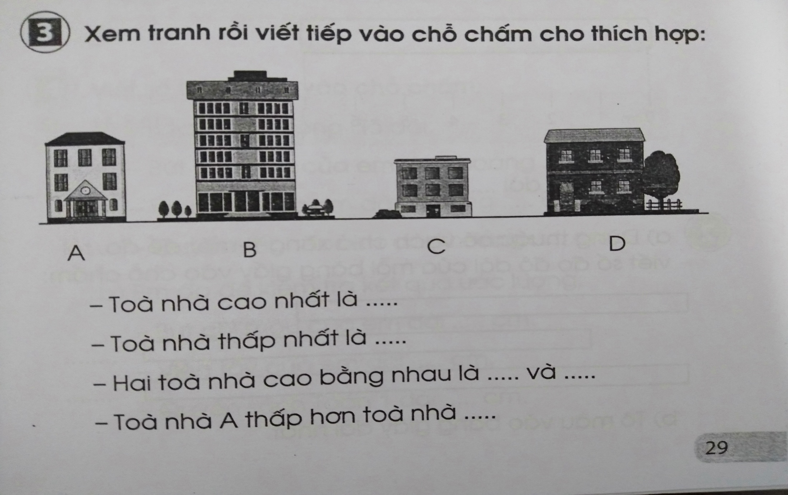
B
C
A
D
B

